Slide 1
Önvezető autózás a Duckietown környezetben
Duckies csapat
Pólya Mátyás
Katona Axel

Slide 2
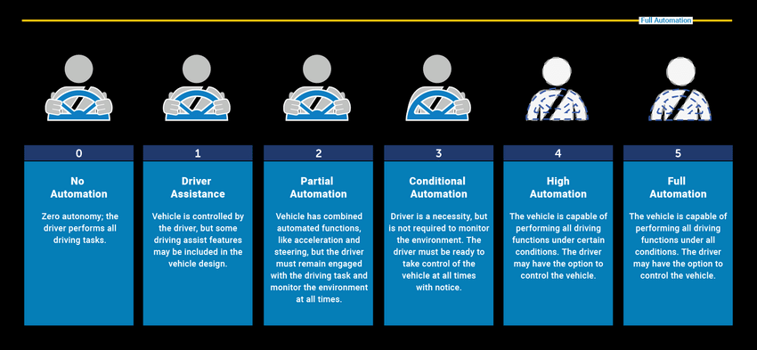
Önvezető autózás
Society of Automotive Engineers (SAE) Levels

Slide 3
Önvezető autózás
Szenzorok
Optikai és termográfiai kamerák
Radar
Lidar
Ultrahang/szonár
GPS
Belső állapot figyelők (sebesség, gyorsulás…)
Beavatkozók
Kormányzás
Gáz
Fék
Lámpa (index, fényszóró…)

Slide 4
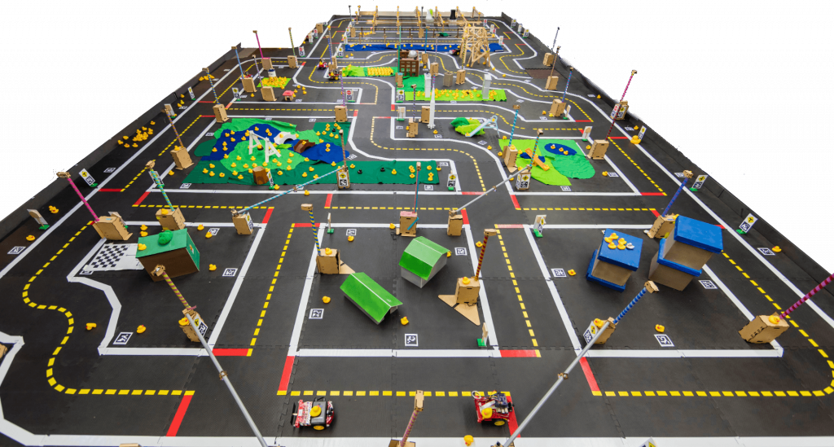
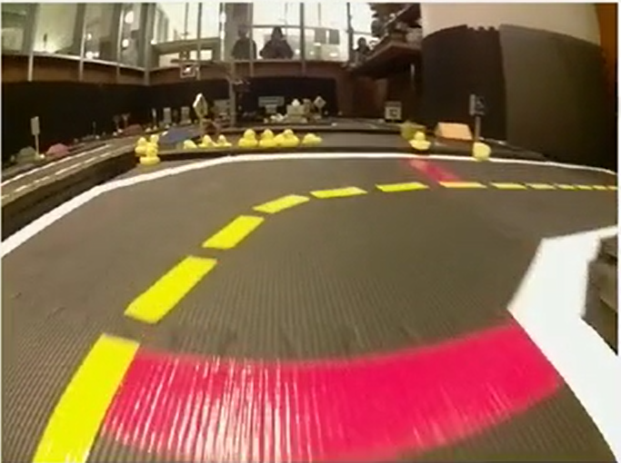
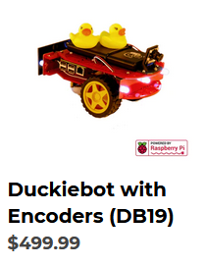
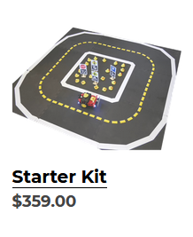
Duckietown környezet
Valós és szimulációs környezetet biztosít

Slide 5
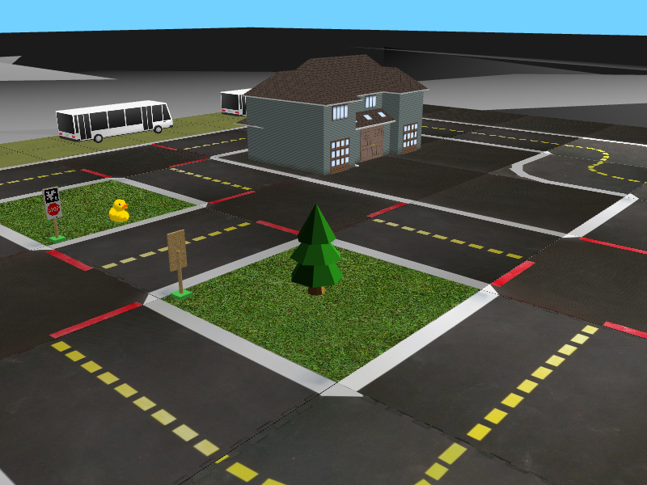
Duckietown környezet
Valós és szimulációs környezetet biztosít
Implementálva van az OpenAI gym interfész

Slide 6
Duckietown környezet
Szenzor
1 darab optikai kamera
Beavatkozók
2 darab kerék mozgatása
3 fajta kihívás:
Sávkövetés (Lane Following, LF)
Sávkövetés járművekkel (LFV)
Sávkövetés kereszteződésekkel (LFVI).

Slide 7
Korábbi munkák
Reinforcement Learning:
Robust Reinforcement Learning-based Autonomous Driving Agent for Simulation and Real World – Péter Almási, Róbert Moni, Bálint Gyires-Tóth arXiv:2009.11212
Imitation Learning:
End to End Learning for Self-Driving Cars - Mariusz Bojarsk et. al. arXiv:1604.07316v1

Slide 8
Kidolgozott megoldás – Imitation Learning
Adatok begyűjtése (logging)
Ágens manuális irányítása
Képernyőkép, sebesség (4 fokozat) és szög (jobbra/balra kanyar) rögzítése
Változatos pályák, objektumok csak a háttérben
Adatok előkészítése: OpenCV-vel
Sárga és fehér szín kiemelése (sávok), zöld háttér és aszfalt kiszűrése
Blurring alkalmazása
Kép megvágása, kicsinyítése (100x75)
Képek RGB-jének normalizálása
Sebesség: 1x4 array. Index = fokozat-1. Pl. 3-asban: [0, 0, 1, 0]
Szög: 1x3, Index = irány. Pl előre: [0, 1, 0]; jobbra [0, 0, 1]

Slide 9
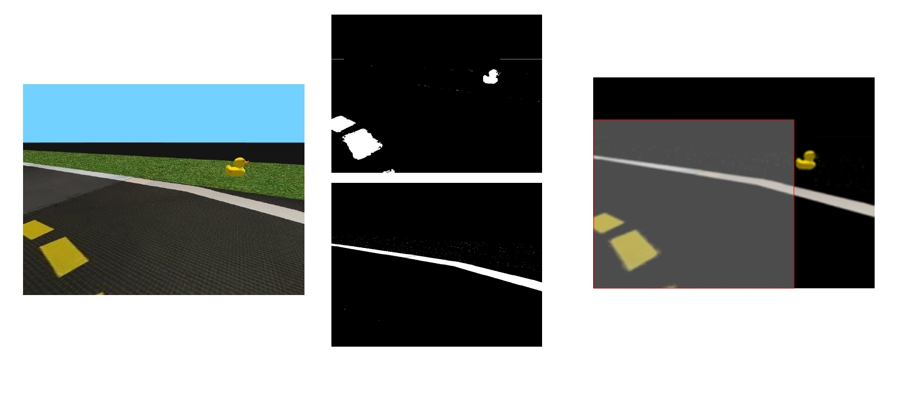
Kidolgozott megoldás – Imitation Learning

Slide 10
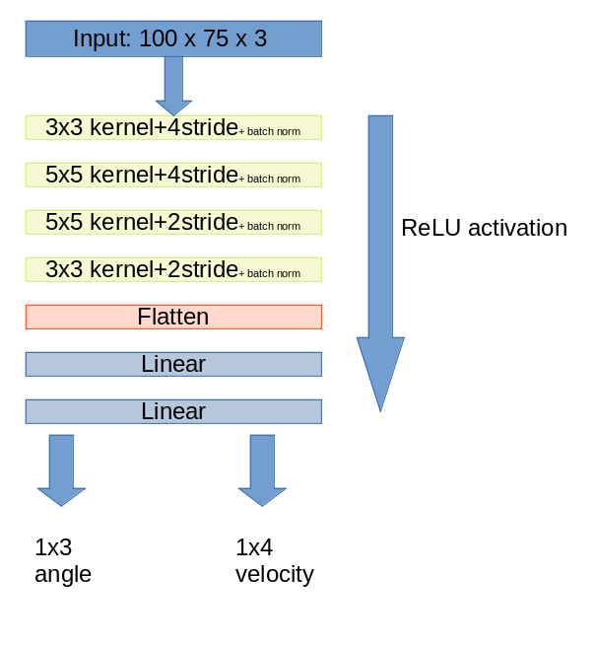
Kidolgozott megoldás – Imitation Learning
Modell: Külön szögre és sebességre (2db háló)
Pytorchban
Hasonló architektúra
CNN+fully connected
Bemenet: tenzor (100x75) (a screenshotból)
Kimenet: szög (1x3)
Kimenet: sebesség (1x4)
A jósolt sebesség & szög a legnagyobb érték indexe
Pl. [0, 1.21, 5.43] -> jobbra kanyar
Pl. [0, 0.12, 0.34, 1.5] -> 4-es sebesség

Slide 11
Kidolgozott megoldás – Reinforcement Learning
Wrapper készítése a DuckietownEnv köré:
Action space: [[-1..1], [-1..1]] ➡ [0:balra, 1:egyenesen, 2:jobbra]
Observation space: (480x640x3) ➡ (40x80x3)
Tanítás a Stable Baselines3 könyvtárral
Kipróbált tanító algoritmusok: PPO, DQN
Problémák a tanítás során: lassú (~5 óra), debugolás nehéz

Slide 12
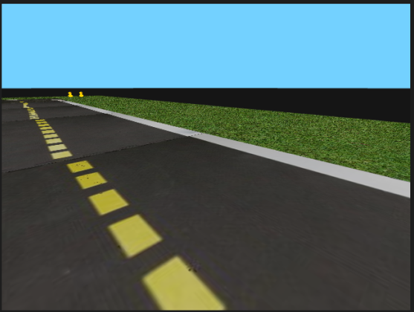
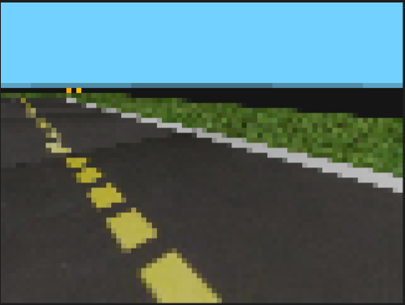
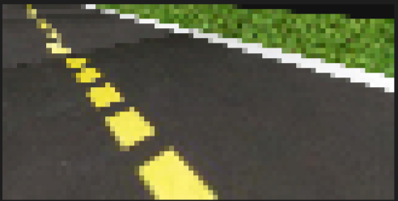
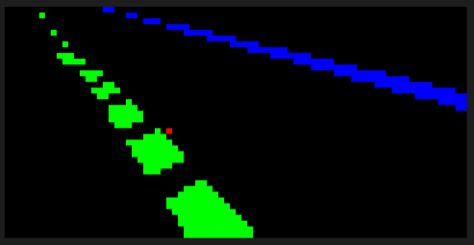
Kidolgozott megoldás – Reinforcement Learning

Slide 13
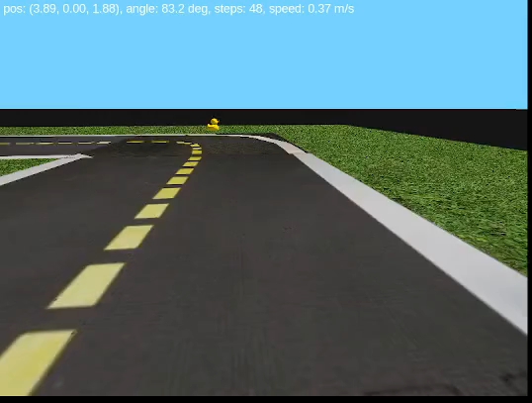
Kiértékelés – Imitation Learning
Az ágenseket különböző térképeken teszteltük. A duckiebot nagyon jól teljesített az ismert térképeken, és a nagyon összetett, ismeretlen térképeken is képes volt közlekedni (pl. "udem1" térkép). A piros jelek a útvonalakon okozott marginális tétovázást. Az úton kívüli kacsák nem okoztak problémát. Az egyetlen ami miatt a kacsabotot a sávról való letérésre késztette, azok az út melletti fehér teherautók voltak.
Az előrejelzés 80%-os pontossággal működik a tesztadathalmazon a sebességek esetében, és a szögek esetében 40% körüli pontosságot produkál

Slide 14
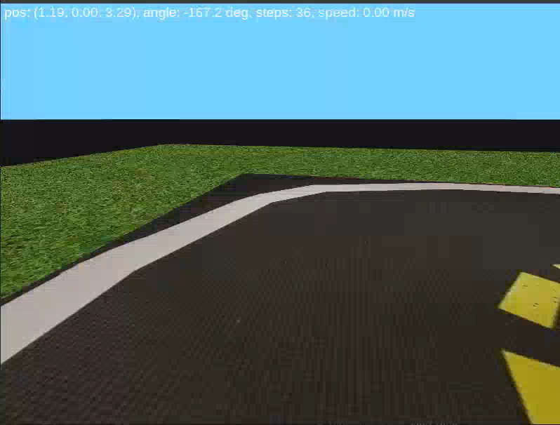
Kiértékelés – Reinforcement Learning
Az ágenst 3 különböző pályán értékeltük ki
Gyengén teljesített mindegyiken
Sajnos a megerősítéses tanulással járó nehézségek miatt nem sikerült a probléma forrását megtalálnunk

Slide 15
Összefoglalás
Munkánk során az önvezetés problémáját imitációs tanulás és megerősítéses tanulás módszerekkel közelítettük meg.
Az imitációs tanulási módszer sikeresen megoldotta a sávkövetési problémát, de a kimenetei nem voltak maximálisan optimálisak, mivel egy szuboptimálisan vezető személyt próbált utánozni.
A megerősítéses tanulási módszer önmagában képes az optimális cselekvések megtanulására, de az implementációs nehézségek és a számítási erőforrások szűkössége miatt csak egy olyan megoldást tudtunk létrehozni, amely nem képes sávkövetésre.

Slide 16
Köszönjük a figyelmet!

